Slide 1
Государственное бюджетное дошкольное образовательное учреждение детский сад №55 Красногвардейского района
Технология наглядного моделирования (Символическая деятельность)
Воспитатель Лебедева И.А.
2012 г.

Slide 2
Моделирование - наглядно-практический метод обучения. Модель представляет собой обобщенный образ существенных свойств моделируемого объекта (план комнаты, географическая карта, глобус и т.д.)

Slide 3
В дошкольном обучении применяются разные виды моделей:
Предметные, в которых воспроизводятся конструктивные особенности, пропорции, взаимосвязь частей каких-либо объектов. Это могут быть модели построек. Предметная модель - глобус земли или аквариум, моделирующий экосистему в миниатюре.

Slide 4
Предметно-схематические модели. В них существенные признаки, связи и отношения представлены в виде предметов-макетов. Примером могут послужить различные алгоритмы последовательности действий (последовательность умывания, накрывания на стол и др.).

Slide 5
Графические модели (графики, схемы и т. д.) передают обобщенно (условно) признаки, связи и отношения явлений. Примером такой модели может быть календарь погоды, который ведут дети, используя специальные значки-символы для обозначения явлений в неживой и живой природе. Или план комнаты, кукольного уголка, схемы маршрута (путь из дома в детский сад)..

Slide 6
В ходе использования приема наглядного моделирования дети знакомятся с графическим способом предоставления информации - моделью. В качестве условных заместителей (элементов модели) могут выступать символы разнообразного характера: · геометрические фигуры; · символические изображения предметов (условные обозначения, силуэты, контуры, ); · планы и условные обозначения, используемые в них и многие другие.

Slide 7
Используя в своей работе наглядное моделирование, мы учим детей: · добывать информацию, проводить исследование, делать сравнения, составлять четкий внутренний план умственных действий, речевого высказывания; · формулировать и высказывать суждения, делать умозаключения; · применение наглядного моделирования оказывает положительное влияние на развитие не только речевых процессов, но и неречевых: внимания, памяти, мышления.

Slide 8
Примеры использования метода наглядного моделирования

Slide 9
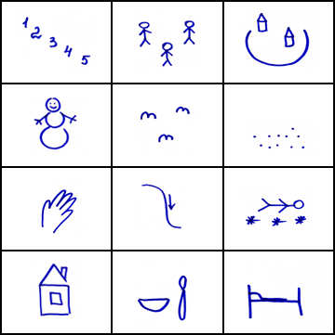
Стихотворение «Зимняя прогулка»
Раз, два, три, четыре, пять. | Мы идём | во двор гулять.
Бабу снежную слепили. | Птичек | крошками
кормили. | С горки мы потом катались. | А потом в снегу валялись.
А потом домой пришли, | суп поели, | спать легли.

Slide 10
Спасибо за внимание

